Slide 1
표지

Slide 2
기획의도 및 소개
3C_커뮤니케이션,쿠퍼레이션,컴플리션

Slide 3
1. UserInterface

Slide 4
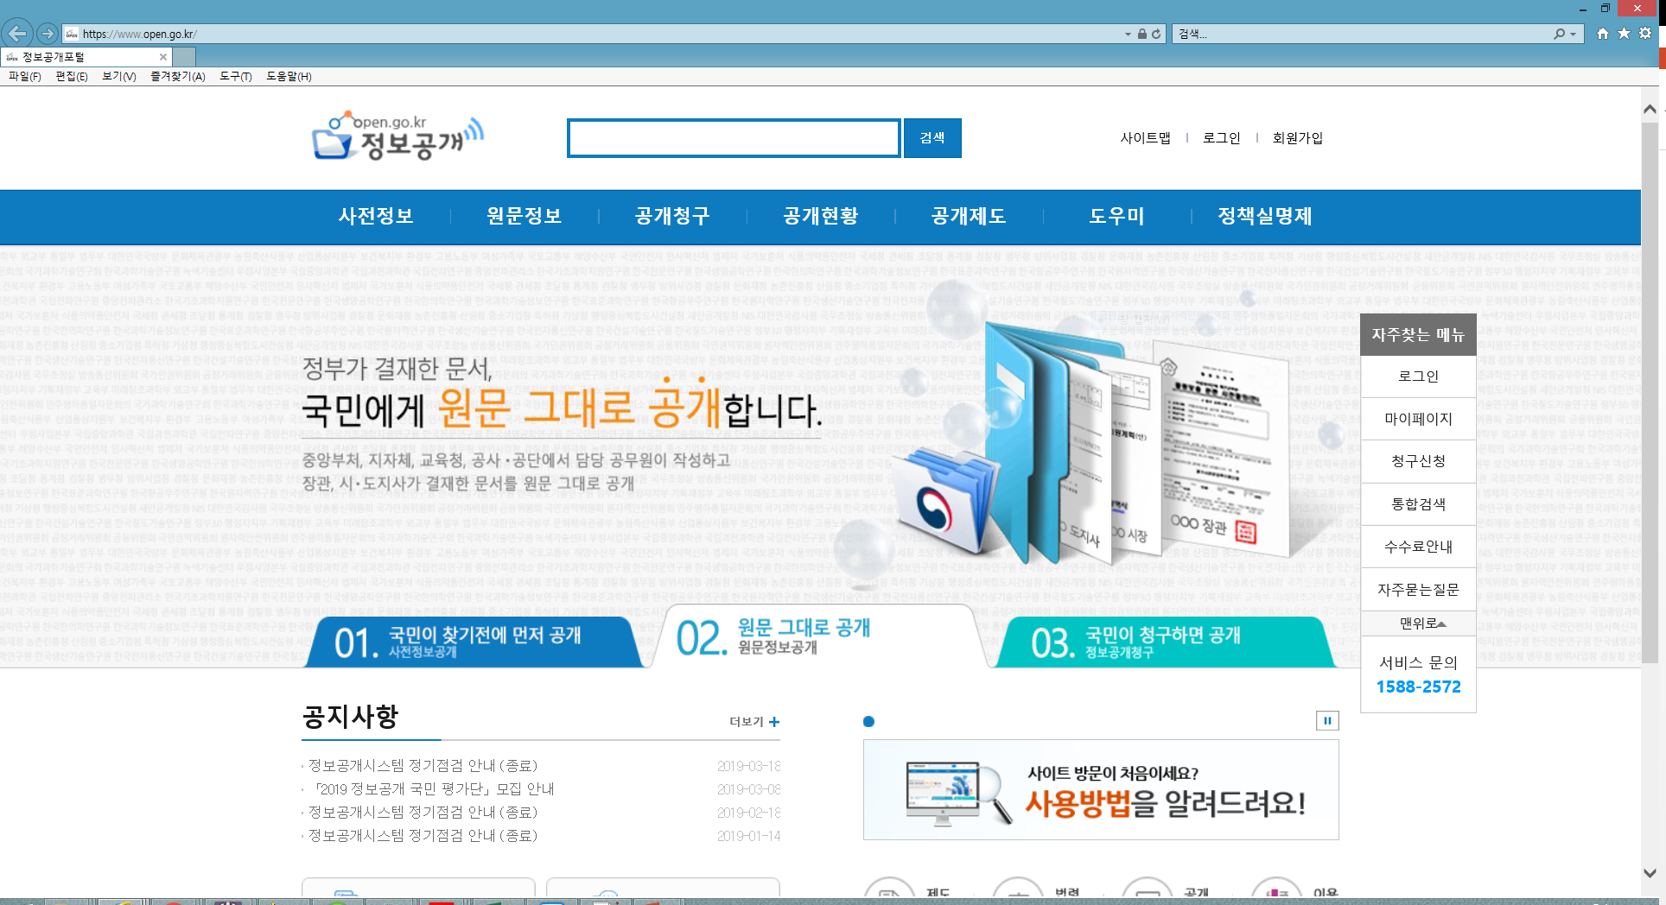


Slide 5
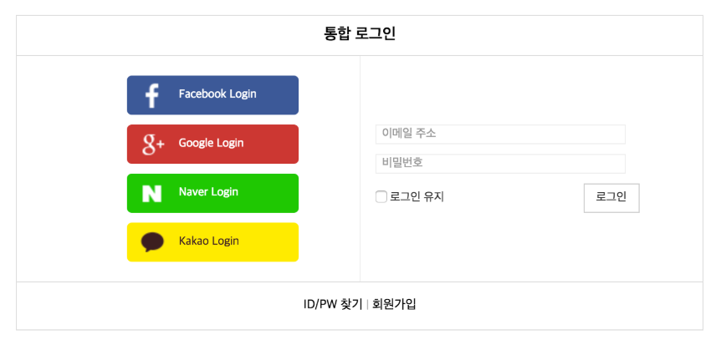

Slide 7
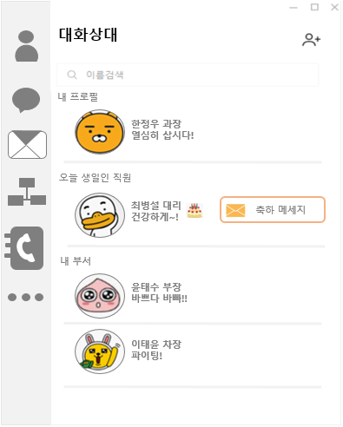

Slide 8
1-1 주요기능 정리
SSO 로그인(샘플 페이지->웹클라이언트 메신저 로그인)
/ 소셜 로그인
대화하기
쪽지
조직도
개인주소록
인사정보연동(ftp 암호화, 복호화)
첨부파일 보내기
chatView(채팅 데이터 통계 모니터링)
- 많이 사용한 단어 등 통계 추출
- 관심 집중되는 업무(단어를 RSS)

Slide 10
2. 시스템 구성도

Slide 12
3. API / 인터페이스 정보

Slide 14
4. 테이블 레이아웃 정보

Slide 16
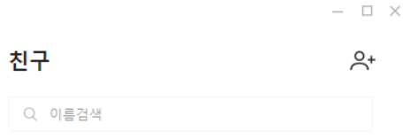






이미지 수정가능 페이지
대화상대
내 프로필
한정우 과장
열심히 삽시다!
xxMessanger
오늘 생일인 직원
시작하기
최병설 대리
건강하게~!
축하 메세지
내 부서
윤태수 부장
바쁘다 바빠!!
이태윤 차장
파이팅!

Slide 17
이미지 수정 불가 페이지

